Slide 1
வணக்கம்.
3.5 இந்தியாவின் சர்வதேச உறவுகள்
www.Padasalai.Net
சமூக அறிவியல் (குடிமையியல்) (10).

Slide 2
அறிமுகம்
சுதந்திர இந்தியா தொடர்ந்து உலக
அமைதியையும் சர்வதேச ஒற்றுமையையும்
நிலைநிறுத்த ஊக்கமளிக்கிறது.இப்பாடத்தில் நாம் அண்டை நாடுகளுடன் இந்தியாவின் உறவு,வளர்ச்சி அடைந்த நாடுகளுடன் இந்தியாவின் உறவு,மேற்காசிய நாடுகளுடன் இந்தியாவின் உறவுகள் மேலும் உலகளாவிய அமைப்புகளில் இந்தியாவின் நிலை முதலியவற்றைப் பற்றி விரிவாகப் பார்ப்போம்.

Slide 3
5.1 இந்தியாவும் அதன் அண்டை நாடுகளும்
அண்டை நாட்டுறவைப் பொருத்த வரையில் இந்தியா ஒரு உன்னத நிலையைக் கொண்டுள்ளது.
அ.வடமேற்கில் பாகிஸ்தான் மற்றும் ஆப்கானிஸ்தான்
ஆ.வடக்கில் சீனா, நேபாளம், பூடான்
இ.கிழக்கில் வங்காளதேசம்
ஈ.தூரக்கிழக்கில் மியான்மர்
உ.தென்கிழக்கில் இலங்கை,
ஊ.தென்மேற்கில் மாலத்தீவு

Slide 4
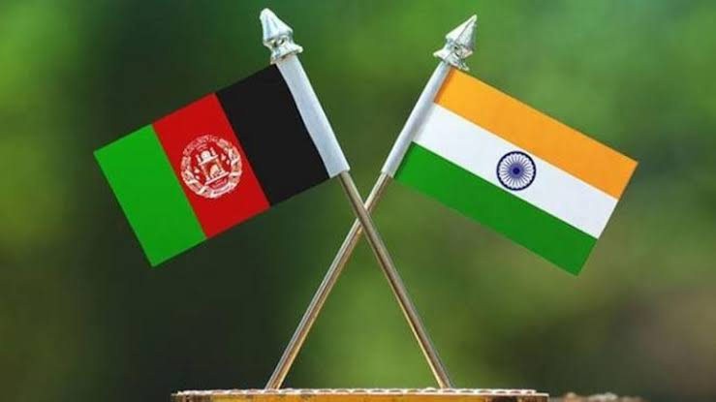
இந்தியாவும் ஆப்கானிஸ்தானும்
இந்தியா, ஆப்கானிஸ்தான் உறவு போர்த்திறம்
சார்ந்த பங்களிப்பு ஒப்பந்தம்
(Strategic Partnership Agreement) மூலம்
வலிமை பெற்றுள்ளது.
ஆப்கானிஸ்தானின் பாதுகாப்புப் படையில் பணிபுரிந்து உயிரிழந்த வீரர்களின் குழந்தைகள் 500 பேருக்கு இந்தியா மற்றும் ஆப்கானிஸ்தானில்
உள்ள பள்ளி மற்றும் கல்லூரிகளில் பயில்வதற்கான உதவித்தொகையை இந்தியா அறிவித்துள்ளது.
இந்தியா இவ்விதமாக
ஆப்கானிஸ்தானின் வளர்ச்சிக்கு நிதி உதவி மற்றும் கடனுதவி அளித்துப் பங்காற்றி வருகிறது.
இந்தியா தனது விளையாட்டுத் திறமையைப் பறைசாற்றும் விதமாக காந்தகார் சர்வதேச கிரிக்கெட் மைதானத்தைக்
கட்டியுள்ளது.

Slide 5
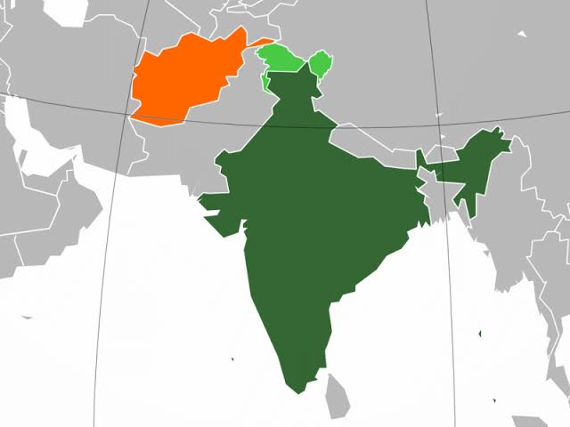

Slide 6
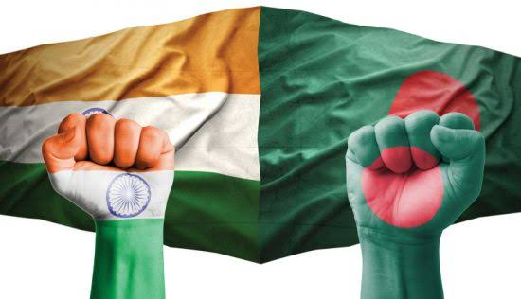
இந்தியாவும் வங்காளேதசமும்
இந்தியாவும் வங்காளதேசமும்
4,096.7 கி.மீ நீளம் கொண்ட மிக நீண்ட நிலப்பரப்பை
எல்லையாகப் பகிர்ந்து கொள்கின்றன.
கங்கை நீரைப் பகிர்ந்து கொள்ள 1977இல் கையெழுத்தான பராக்கா ஒப்பந்தம் ஒரு வரலாற்று ஒப்பந்தமாகும்.
இந்தியாவிற்கும் வங்காளதேசத்திற்கும்
பொதுவானதாக உள்ள 54 நதிகளிலிருந்து அதிகபட்ச நலனைப் பெறுவதற்காக இரு நாட்டுக் கூட்டு நதி ஆணையம் செயல்படுகிறது.
இந்திய பண்பாட்டு உறவுகளுக்கான குழுவின் (ICCR) மூலம் வங்காளதேச மாணவர்களுக்கு ஆண்டுதோறும் உதவித்தொகை அளிக்கப்படுவதோடு டாக்கா பல்கலைக்கழகத்தில் ’தாகூர் இருக்கை’ ஏற்படுத்தவும் வழிவகை செய்யப்பட்டுள்ளது.
இவ்வாறு இந்தியாவும்,வங்காளதேசமும் தொடர்ந்து நட்புறவுடன் செயல்பட்டு வருகிறது.

Slide 8
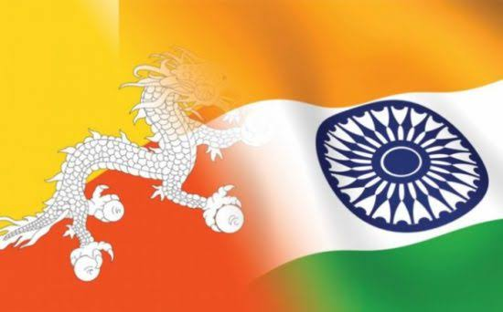
இந்தியாவும் பூடானும்
பூடான் இமயமலையில் உள்ள ஒரு சிறிய முடியாட்சி நாடு ஆகும். 'இடி மின்னல் நிலம்' என்று அறியப்படும் இது உலகின் ஏழ்மையான நாடுகளில் ஒன்றாகும்.
பூடானின் பொருளாதார மேம்பாட்டிற்கு இந்தியா முதன்மைப்
பங்காற்றுகிறது. இந்தியா ’பாரத் முதல் பூடான் வரை’ (B2B) என்று அறியப்படும் இருதரப்பு வணிக உறவினை அறிவித்தது.
பூடான் மாணவர்கள் புகழ்
பெற்ற நிறுவனங்களில் உயர் கல்வி பெறுவதற்கு
இந்தியா உதவியுள்ளது.’நேரு-வாங்சுக் கல்வித் திட்டம் குறிப்பிடத்தக்கது.
பூடான் நாட்டின்
அடிப்படைக் கட்டமைப்பை மேம்படுத்தவும் இந்தியா
உதவியுள்ளது.

Slide 9
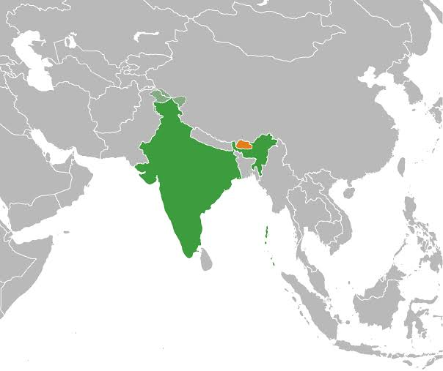

Slide 10
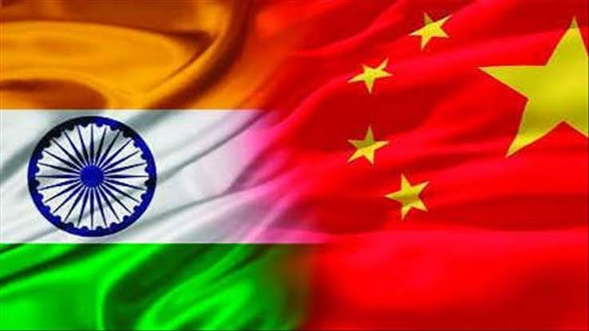
இந்தியாவும் சீனாவும்
இந்தியாவும் சீனாவும் பண்டையக் காலம் தொட்டே உறவுடன் இருந்துள்ளன.உலக வர்த்தக நிறுவனம், சர்வதேச காலநிலை மாற்றம் குறித்த பேச்சுவார்த்தைகள், உலகவங்கி சீர்திருத்தம் ஆகியவற்றில் ஒத்த கருத்தைக் கொண்டுள்ளன.
சீனாவால் துவங்கி வைக்கப்பட்ட ஷாங்காய் ஒத்துழைப்புக் கூட்டமைப்பில் இந்தியாவிற்குப் பார்வையாளர் தகுதியை வழங்கியுள்ளது. அதேபோன்று சார்க் அமைப்பில் பார்வையாளர் தகுதி சீனாவிற்கு வழங்கப்பட்டுள்ளது.
தற்போது சிலக் காலமாக சிலப் பிரச்சனைகள் இந்த இரு நாடுகளுக்கும் இடையே ஏற்பட்டுள்ளது.தொடர்ந்து இதனைப் போக்க பல பேச்சு வார்த்தைகள் நடைபெற்றுக் கொண்டிருக்கின்றன.
இந்தியாவும் சீனாவும் கல்வி பரிமாற்றத் திட்டத்தில் கையெழுத்திட்டுள்ளன
அதன்படி இருநாடுகளிலும் அங்கீகரிக்கப்பட்ட கல்வி நிறுவனங்களில் உயர் கல்வி பயில தலா 25 மாணவர்களுக்குக் கல்வி உதவித்தொகை வழங்கப்பட்டு வருகிறது.

Slide 11
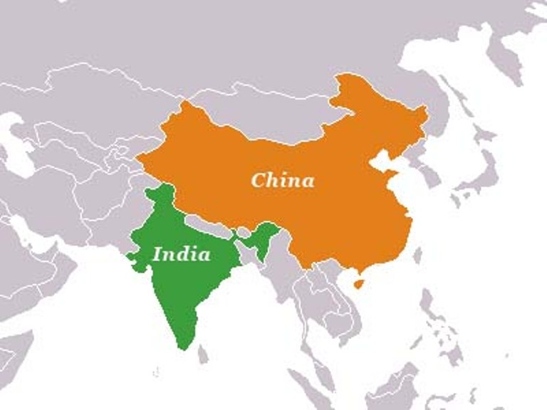
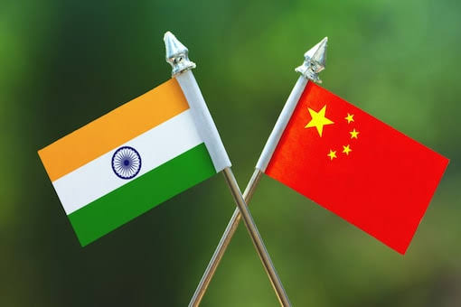

Slide 12
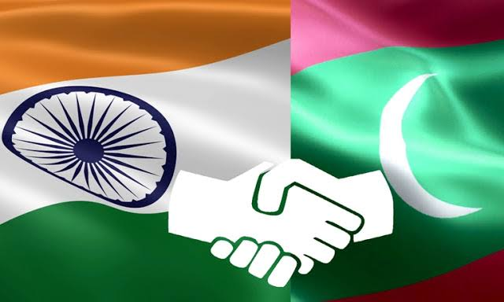
இந்தியாவும் மாலத்தீவும்
இரு நாடுகளுக்கிடையே
வணிகம் மற்றும் சுற்றுலா மேம்பட்டு இருக்கின்றன.
இந்தியப் பெருங்கடல் பகுதியில் ஒருங்கிணைந்த
ரோந்து மற்றும் வான்வழி கண்காணிப்புத் தகவல்
பரிமாற்றம் ஆகியவற்றின் மூலம் கடல்சார்
பாதுகாப்பை மேம்படுத்துவதற்கான ஒத்துழைப்பை
நல்க இரு நாடுகளும் ஒப்புக் கொண்டுள்ளன.
மாலத்தீவு இந்தியப் பெருங்கடலில்
இலட்சத்தீவுகளுக்குத் தெற்கில் அமைந்துள்ளது.
இதன் அமைவிட முக்கியத்துவத்தினாலும்
அருகாமையில் அமைந்திருப்பதாலும்
மாலத்தீவினுடனான உறவு இந்தியாவிற்கு மிக
முக்கியத்துவம் வாய்ந்ததாக உள்ளது.

Slide 13
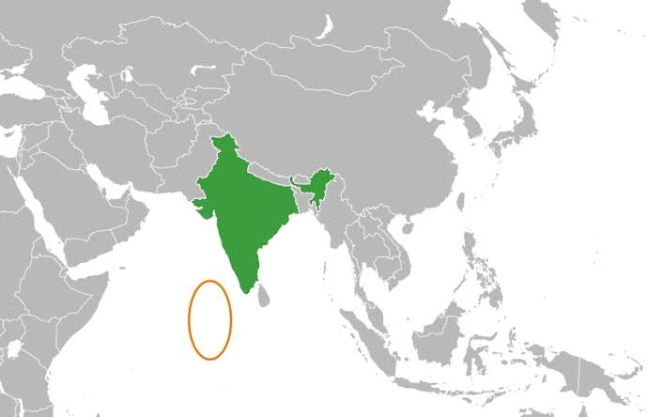
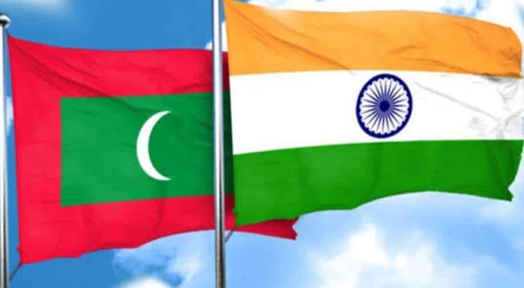

Slide 14
இந்தியாவும் மியான்மரும்(பர்மா).
இந்தியா தன் இரண்டாவது மிக நீளமான எல்லையை மியான்மர் நாட்டோடு பகிர்ந்து கொண்டுள்ளது.இந்தியாவின் நான்கு வடகிழக்கு
மாநிலங்களான அருணாச்சலப் பிரதேசம்,நாகாலாந்து, மணிப்பூர், மிசோரம் ஆகியவை மியான்மர் நாட்டுடன் தங்கள் எல்லையைப் பகிர்ந்து கொள்கின்றன.
இந்தியா, தென் கிழக்காசியாவிற்குள் செல்வதற்கான நுழைவு
வாயிலாக மியான்மர் இருக்கிறது.
நமது எரிபொருள் தேவைகளான பெட்ரோலியம் மற்றும் இயற்கை எரிவாயு ஆகியவற்றில் முக்கியப் பங்குதாரராக மியான்மர் உள்ளது.
இந்தியாவும்,மியான்மரும் தொடர்ந்து நட்புறவுடன் செயல்பட்டு வருகின்றன.

Slide 15
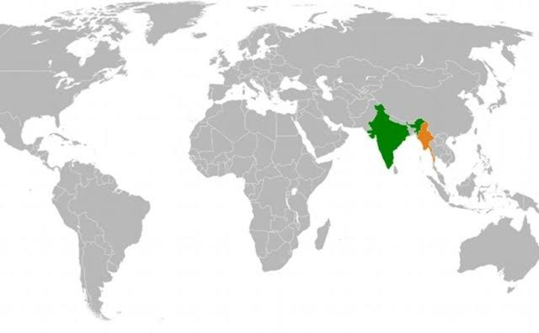
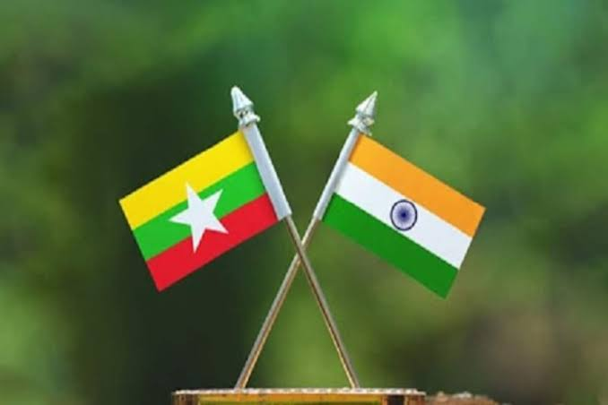

Slide 17
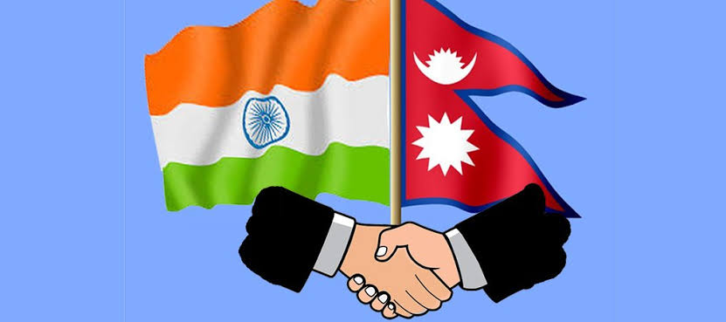
இந்தியாவும் நேபாளமும்
இந்தியாவின் ஐந்து மாநிலங்களான சிக்கிம், மேற்கு வங்காளம், பீகார், உத்தரப்பிரதேசம், உத்தரகாண்ட் ஆகியவை நேபாள எல்லையைப்
பகிர்ந்து கொள்கின்றன.
நேபாளத்தின் பெரிய முதலீட்டாளராக இந்தியா திகழ்கிறது.அடிப்படைக் கட்டமைப்பு, நீர்ப்பாசனம்,சுகாதாரம், ஆற்றல் திட்டங்கள் மற்றும் சமூக
மேம்பாட்டுத் திட்டங்கள் ஆகியவற்றை மையமாகக் கொண்ட மேம்பாட்டிற்கு இந்தியா உதவுவதோடு,நிதி மற்றும் தொழில்நுட்ப உதவிகளையும் அளித்து வருகிறது.
சுற்றுச்சூழல் நோக்கில்
இந்தியா, நேபாளம் எல்லையோரம் பல்வேறு
எண்ணிக்கையிலான புலிகள் பாதுகாப்பு
மையங்கள் அமைக்கப்பட்டுள்ளன.
நேபாள மொழியை, இந்தியா
அரசியலமைப்பின் எட்டாவது அட்டவணையில் சேர்த்துள்ளது, இரு நாடுகளுக்கும் இடையேயான
நட்புப் பிணைப்பைமேலும் அதிகரிக்கச் செய்துள்ளது.

Slide 18
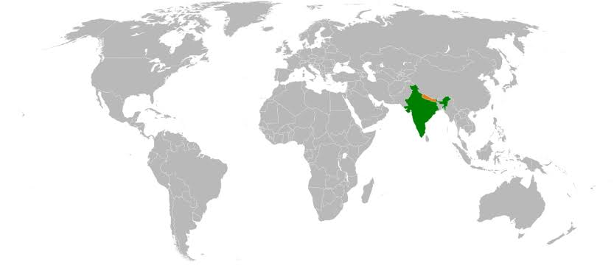
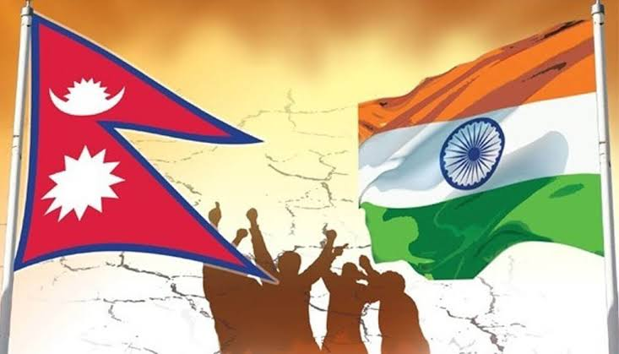

Slide 20
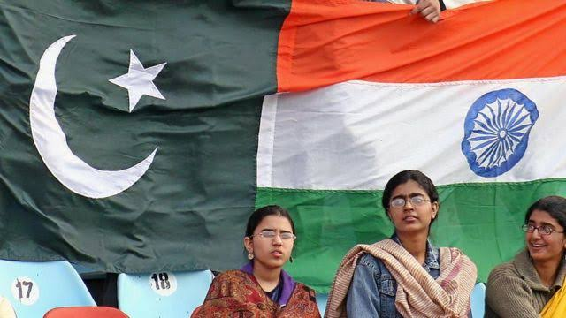
இந்தியாவும் பாகிஸ்தானும்
1947ஆம் ஆண்டு இந்திய-பாகிஸ்தான் பிரிவினைக்குப் பின்னர் பல்வேறு கருத்து வேறுபாடுகள் இருந்து வருகின்றன.
பாகிஸ்தானுடனான உறவில் தீவிரவாதமே தொடர்ந்து நமது முக்கியக் கவலையாக உள்ளது.
இந்தியா பாகிஸ்தானிடையே காஷ்மீர் முக்கிய விவகாரமாக
இருந்து வருகிறது.
சிம்லா ஒப்பந்தம் மற்றும் லாகூர் பிரகடனம் ஆகியவற்றின் மூலம் இரு நாடுகளுக்குமிடையேயான உறவை மேம்படுத்தவும் நேர்மறையான மாற்றங்களைக் கொண்டு வரவும் இந்தியா முயன்றுள்ளது.

Slide 21
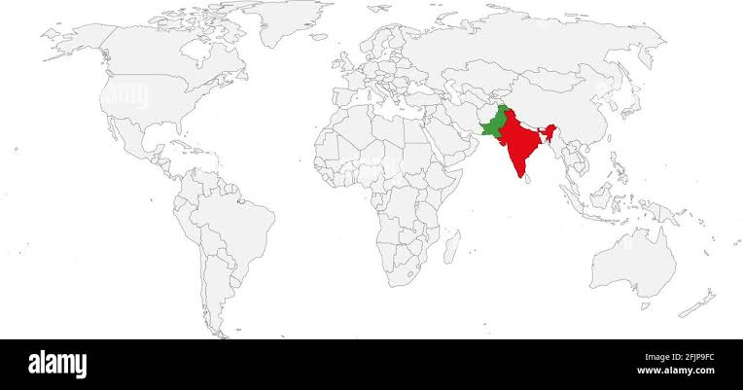
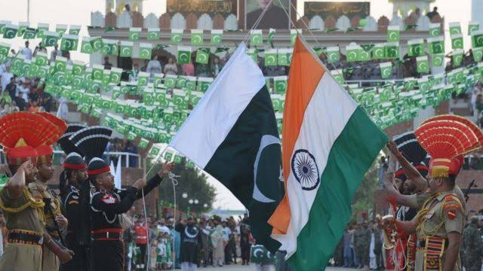

Slide 22
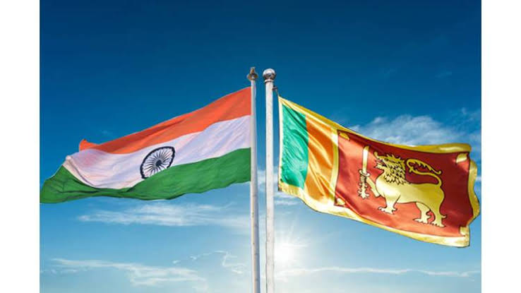
இந்தியாவும் இலங்கையும்
பாக் ஜலசந்தியால் பிரிக்கப்பட்டுள்ள இந்தியாவும் இலங்கையும் சிறந்த வணிக உறவுகளைத் தங்களுக்குள் ஏற்படுத்திக் கொண்டுள்ளன.
இலங்கையின் முதலீடுகள் இந்தியாவில் சரக்கு சேவை மற்றும் தளவாடத்துறையில் முதலீடுகளை செய்து வருகின்றது.
இந்தியா தகுதியுள்ள இலங்கை மாணவர்களுக்கு கல்வி உதவித் தொகையை ஆண்டுதோறும் அளித்து வருகிறது. இந்தியாவின் நாளந்தா பல்கலைக்கழகத் திட்டத்தில் இலங்கை ஒரு பங்குதாரர் ஆகும்.
இந்தியா மற்றும் இலங்கை உறவு நட்பு ரீதியாக அமைந்திருக்கிறது எனினும் தமிழ் இனப்பிரச்சினை தொடர்பான காலகட்டத்தில் சிறிது
காலத்திற்கு மட்டும் உறவில் பின்னடைவு ஏற்பட்டது.தற்போது வரை தமிழ்நாட்டு மக்களுக்கு இலங்கையுடனான இந்திய உறவு தமிழ் மக்களுக்கு வேதனையாக உள்ளது.

Slide 23
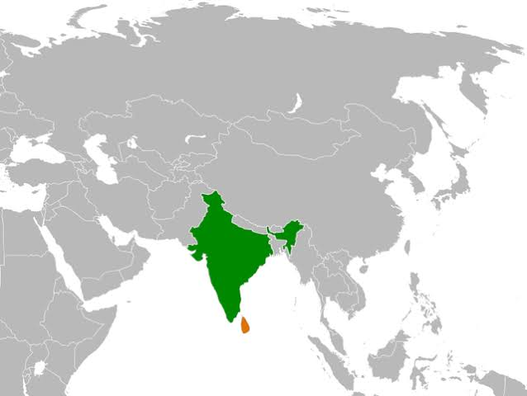

Slide 24
5.2 வளர்ச்சியடைந்தநாடுகளுடனான இந்தியாவின் உறவுகள்
ஒரு வளர்ந்த நாடு என்பது இறையாண்மை கொண்ட நாடாகும்.
இந்தியா வல்லரசு நாடுகளுடன் மிக கவனத்துடன் தன்னைச் சமநிலைப்படுத்தி உள்நாட்டு வளர்ச்சிக்கான அதிகப் பலனைப் பெறுவதற்கு முயன்று வருகிறது.

Slide 25
அ. அமெரிக்க ஐக்கிய நாடுகள்
அமெரிக்காவும் இந்தியாவும் புதிய தலைமுறை இராணுவக் கூட்டாண்மைக்கு வழிவகுக்கும் தகவல் தொடர்பு, இணக்கத்தன்மை மற்றும் பாதுகாப்பு ஒப்பந்தத்தில் (Communication Compatibility and Security Agreement - COMCASA)
கையெழுத்திட்டுள்ளன.10 ஆண்டுகள் காலவரையறை கொண்டதாகும்.
அமெரிக்க ஐக்கிய நாடுகளின் பாதுகாப்பு உபகரணங்களில் பயன்படுத்தப்படும் தகவல் தொடர்பு தொழில்நுட்பத்தைப் பெறுவதற்கான வழிவகை ஏற்படுவதோடு, இரு நாடுகளின்
இராணுவங்களுக்கிடையே நிகழ்நேரத் தகவல் பகிர்வுக்கும் அனுமதியளிக்கிறது.

Slide 26
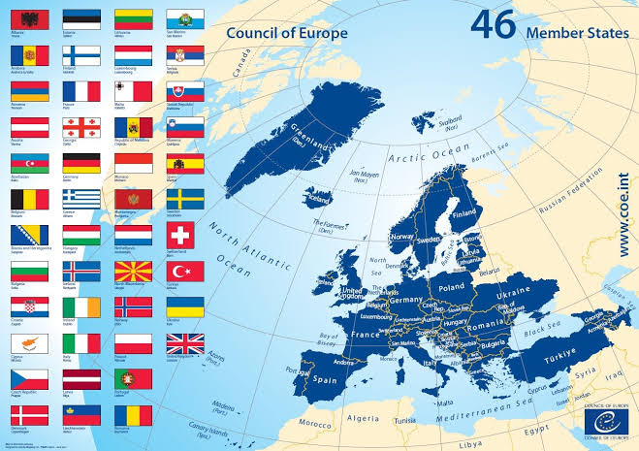
ஆ. ஐரோப்பிய நாடுகள்
அனைத்து விவகாரங்களிலும் குறிப்பிடத்தக்க முன்னேற்றம் இருந்து வருவதோடு குறிப்பாகப் பாதுகாப்பு, பயங்கரவாத எதிர்ப்பு, அணுசக்தி ஆற்றல்,விண்வெளி ஆகிய துறைகளில் ஒத்துழைப்பு மற்றும் பரிமாற்றம் அதிகரித்து வருகிறது.
பிரான்சு நாடு ஐரோப்பிய நாடுகளிலேயே இந்தியாவுக்கு உதவும் முக்கிய நாடாகும்.

Slide 27
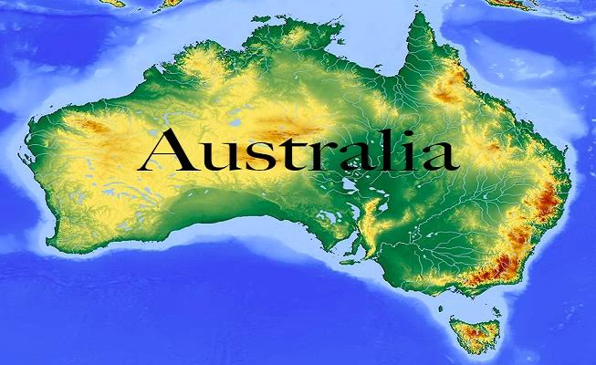
இ. ஆஸ்திரேலியா
இந்தியாவும் ஆஸ்திரேலியாவும் நம்பிக்கைக்குரிய திட்டங்களைப் பல ஆண்டுகளாக மெதுவாகவும் படிப்படியாகவும் ஏற்படுத்தி வருகின்றன.
ஆஸ்திரேலியாவும் இந்தியாவும் ஒருங்கிணைந்து இந்திய ஆஸ்திரேலிய கடற்படை பயிற்சி (AUSINDEX) ஒத்திகையின் மூலம் கடல்சார் ஒத்துழைப்பை மேம்படுத்த உறுதி
பூண்டுள்ளன.

Slide 28
ஈ. ஜப்பான்
ஜப்பான் நாட்டின் ஷிங்கன்சென் (Shinkansen) முறையை இந்தியாவில் அறிமுகப்படுத்த முடிவு செய்தது. இது பாதுகாப்பு மற்றும் துல்லியத் தன்மை கொண்ட உயர்தர அதிவேக ரயில் அமைப்பு ஆகும்.
ஜப்பானிய அரசாங்கம் இந்தியக் குடிமக்களுக்கு இந்திய
ரயில்வே துறையில் பணிபுரியும் வகையில் ஜப்பானியப் பல்கலைக்கழகத்தில் முதுகலைப் பட்டப்படிப்பைப் படிக்க ஆண்டுதோறும் 20 இடங்களை வழங்கி வருகிறது.
தகவல் தொழில்நுட்பங்கள் தொடர்பான (இணையதள பொருள்கள், செயற்கை நுண்ணறிவு,பெருமளவு தரவு பகுப்பாய்வு) மூன்று இந்திய –ஜப்பான் கூட்டு ஆய்வகங்களை நிறுவுவது சமீபத்திய முயற்சிகளில் அடங்கும்.

Slide 29
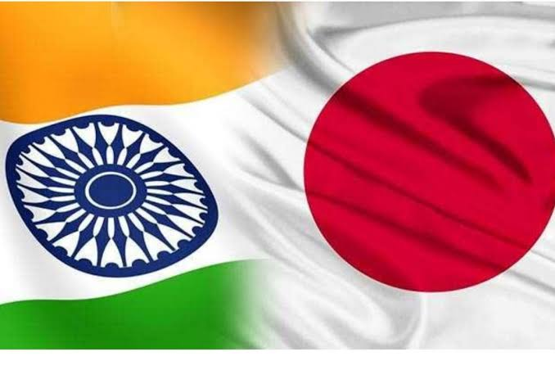

Slide 30
5.3 இந்தியாவும் மேற்கு ஆசியாவும்
மேற்கு ஆசியா என்பது எகிப்து, அரேபிய தீபகற்பம், துருக்கி மற்றும் ஈரான் ஆகும்.(எண்ணெய் வளம்மிக்கப் பகுதிகள்).
இந்தியாவும் மேற்கு ஆசிய நாடுகளும் வரலாற்றுக்கு முந்திய காலத்திலிருந்தே உறவுகளைக் கொண்டிருக்கின்றன. சிந்துவெளி மற்றும் மெசபடோமியா நகரங்களுக்கு இடையே
வணிக உறவு ஏற்படுத்தப்பட்டிருந்தது.
சபஹார் ஒப்பந்தம் எனப்படும் முக்கூட்டு ஒப்பந்தம் இந்தியா, ஆப்கானிஸ்தான் மற்றும் ஈரான் ஆகிய நாடுகளுக்கு இடையே சபஹார் துறைமுகத்தைப் பயன்படுத்தி மூன்று நாடுகளிலும் போக்குவரத்து வழிதடங்கள் ஏற்படுத்த வழிவகை செய்யப்பட்டுள்ளது.

Slide 31
மேற்கு ஆசியா பொருளாதார அடிப்படையில் குறிப்பிடத்தக்க பகுதியாக இந்தியாவிற்கு மிக முக்கியத்துவம் வாய்ந்ததாக உள்ளது.
புதிய நூற்றாண்டு தொடங்கியதிலிருந்து இந்தியா மற்றும் வளைகுடா ஒத்துழைப்பு கவுன்சில்(Gulf Cooperation Council) இடையிலான உறவில் அசாதாரணமான திருப்பம் ஏற்பட்டுள்ளது.

Slide 32
5.4 இந்தியா மற்றும் சர்வதேச அமைப்புகள்
இராணுவ மோதல்களை முடிவுக்குக் கொண்டு
வருவது மற்றும் நாடுகளிடையே அமைதி மற்றும் முன்னேற்றத்தை ஏற்படுத்துவது போன்ற ஐ.நா.
சபை எடுக்கும் அனைத்து முயற்சிகளிலும் இந்தியா
உதவுகிறது.
பல்வேறு சர்வதேச
அமைப்புகளில் முக்கியத்துவம் வாய்ந்த
உறுப்பினராக இந்தியா செயல்படுவதோடு,
அவற்றில் சிலவற்றின் நிறுவன உறுப்பினராகவும்
இருந்து வருகிறது.
இந்தியா முறைப்படி
அமைக்கப்பட்ட அமைப்புகளான ஐ.நா.சபை,
அணிசேரா இயக்கம், சார்க், ஜி-20 மற்றும்
காமன்வெல்த் போன்றவைகளில் உறுப்பினராக
உள்ளது.

Slide 33
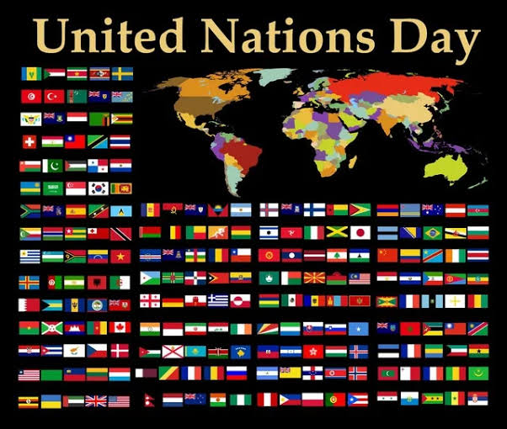
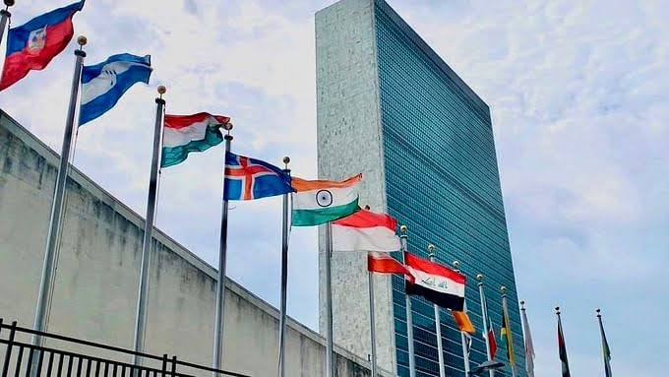
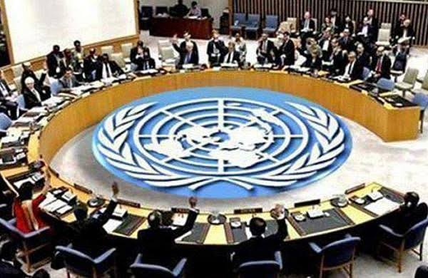
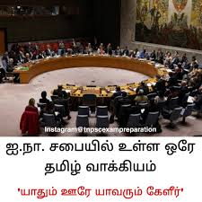

Slide 34
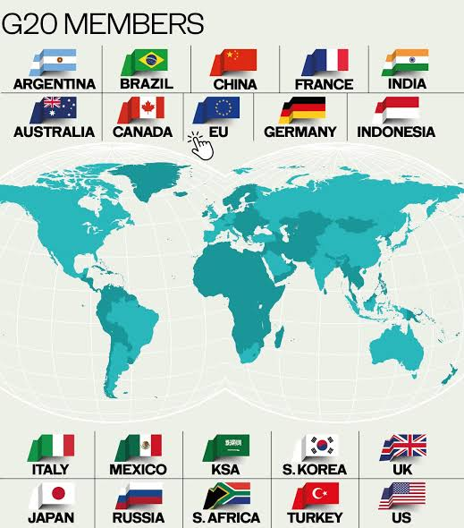
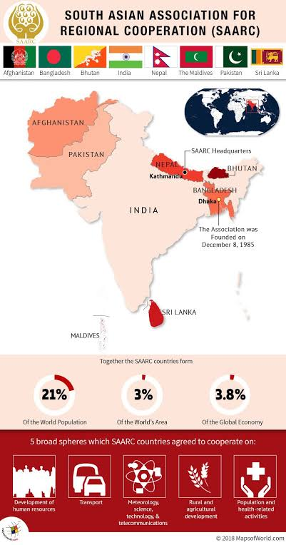
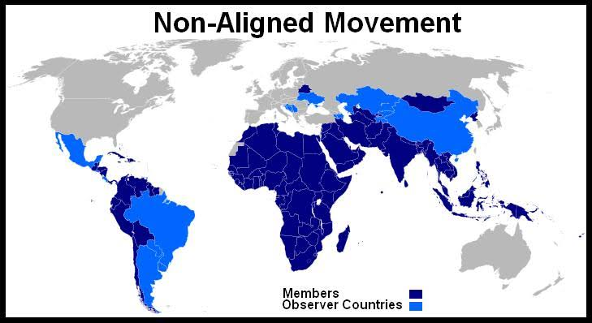
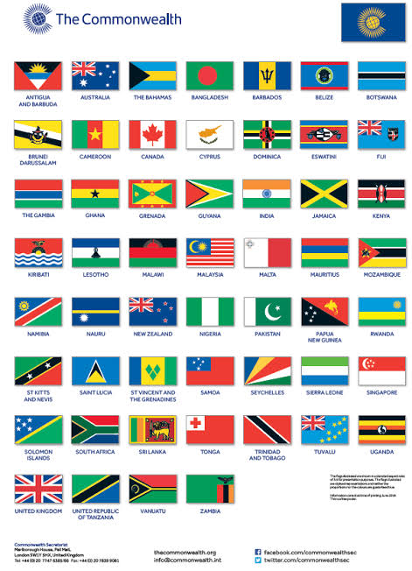

Slide 36
பிரிக்ஸ் (BRICS) (2006).
பிரேசில்
ரஷ்யா
இந்தியா
சீனா
தென்னாப்பிரிக்கா.
(பிரிக்ஸ்
அமைப்பின் தலைமையகம் சீனாவின் ஷாங்காய்
நகரம்).
பிராந்திய அளவில் மற்றும் சர்வதேச அளவில் வளர்ந்து வரும் பொருளாதார, அரசியல் சக்திகள் ஆகும்.உலகின் வடபகுதியில் உள்ள நாடுகளின் சவால்களை எதிர்கொள்ளும்
விதமாகத் தென்பகுதியில் உள்ள நாடுகளுக்கு
நல்வாய்ப்பினை ஏற்படுத்தியுள்ளது.

Slide 37
பிரிக்ஸ் கூட்டமைப்பு உருவாவதற்கான காரணம்
உலக வங்கி மற்றும் சர்வதேச நாணய நிதியத்திற்கு ஒரு மாற்றாகவும், அமெரிக்க
மேலாதிக்கத்திற்குப் போட்டியாகவும், உறுப்பு
நாடுகளிடையே பொருளாதார வளர்ச்சித் திட்டங்களை நிறைவேற்றுதல்.

Slide 38
பிரிக்ஸின் நோக்கங்கள்
~பிராந்திய வளர்ச்சியை அடைவது
~வளர்ந்த மற்றும் வளரும் நாடுகள் இடையே பாலமாக
செயல்படுவது
~மனித மேம்பாட்டிற்கு மிகப்பரந்த அளவில் பங்களிப்பு செய்தல்
~அதிக சமத்துவம் மற்றும் நியாயமான உலகத்தை
ஏற்படுத்துதல்
~வணிக ஒத்துழைப்பை அதிகரிக்க பிரிக்ஸ்
நாடுகளுக்கிடையே உள்நாட்டு நாணயங்கள் மூலம் வணிகம்
மேற்கொள்வதை ஊக்குவித்தல் மற்றும் நடப்பு சர்வதேச
சிக்கல்கள எதிர்கொள்ளுதல்
~உறுப்பு நாடுகளிடையே தகவல் தொழில்நுட்பங்களைப்
பரிமாறிக் கொள்வதை ஊக்குவித்தல், உறுப்பு நாடுகளில்
வேலைவாய்ப்பு, வறுமை ஒழிப்பு பொருளாதார மாற்றங்கள்
போன்றவற்றை உள்ளடக்கிய பொருளாதார வளர்ச்சியை
மேம்படுத்துதல்.

Slide 40
பிரிக்ஸ் நிதி கட்டமைப்பு
புதிய மேம்பாட்டு வங்கி (NDB) என்பது பல துறை வளர்ச்சி வங்கி ஆகும். அடிப்படைக்
கட்டமைப்புத் திட்டங்களுக்குக் கடன் வழங்குவதே
இதன் முதன்மைச் செயலாகும்.
புதிய மேம்பாட்டு வங்கி (NDB) என்பது பல
துறை வளர்ச்சி வங்கி ஆகும். அடிப்படைக்
கட்டமைப்புத் திட்டங்களுக்குக் கடன் வழங்குவதே
இதன் முதன்மைச் செயலாகும்.

Slide 41
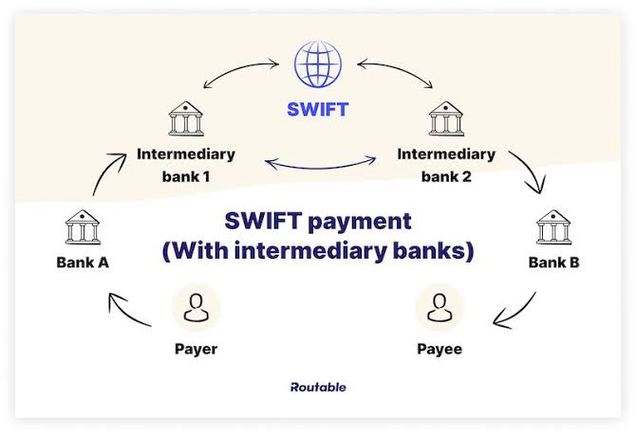
பிரிக்ஸ் பணம் செலுத்தும் திட்டம்
2015ஆம் ஆண்டு நடைபெற்ற பிரிக்ஸ் மாநாட்டில் பிரிக்ஸ் நாடுகளின் அமைச்சர்கள் பணம் செலுத்தும் முறை தொடர்பான ஆலோசனைகளைத் தொடங்கினர்.
இது உலகளாவிய வங்கிகளுக்கு இடையேயான நிதி,
செய்திப் பரிமாற்ற அமைப்பிற்கு மாற்றாக இருக்கும்.
(SWIFT - Society for Worldwide Interbank Financial Telecommunication System).

Slide 42
உறுப்பு நாடுகளிடையே ஒத்துழைப்பை
அதிகரிக்கும் காரணிகள்
முதலாவதாக வளரும் நாடுகளிடையே
தற்போதைய சூழ்நிலையைப் பிரதிபலிக்கும் ஒரு
பொருளாதார ஒழுங்கை உருவாக்குவதற்கு பிரிக்ஸ் அமைப்பு முயற்சிகளைத் தூண்டும்.புதிய வளர்ச்சி வங்கி (NDB) மற்றும் அவசர ஒதுக்கீடு ஏற்பாடு (CRA).
மூன்றாவதாக மற்ற துறைகளுடனான பிரிக்ஸ்
தொடர்புகளின் விரிவாக்கம் அதை மேலும்
வலுவான கூட்டாண்மையாக உருவாக்கும்.
இரண்டாவதாக உலக நிர்வாகத்தில் பிரிக்ஸ்
நாடுகளின் மாற்று யோசனை இதர நாடுகளின்
ஆதரவை ஈர்க்கும்.

Slide 44
பெட்ரோலியம் ஏற்றுமதி செய்யும் நாடுகளின்
கூட்டமைப்பு (OPEC)
பெட்ரோலிய ஏற்றுமதி நாடுகளின்
கூட்டமைப்பு ஈராக்கில் பாக்தாத் நகரில் நிறுவப்பட்ட
அரசுகளுக்கிடையேயான ஓர் அமைப்பாகும்.
(தலைமையகம் ஆஸ்திரியாவின் வியன்னா).
இவ்வமைப்பில் மூன்று வகையான
உறுப்பினர்கள் முறையே நிறுவன உறுப்பினர்கள்,
குழு உறுப்பினர்கள், இணை உறுப்பினர்கள்
உள்ளனர். தற்போது இவ்வமைப்பில் 15
உறுப்பினர்கள் உள்ளனர். (தென் அமெரிக்காவில்
2, மத்திய கிழக்கில் 6, ஆப்பிரிக்காவில் 7).
ஈரான்
ஈராக்
குவைத்
சவுதி அரேபியா வெனிசுலா.

Slide 45
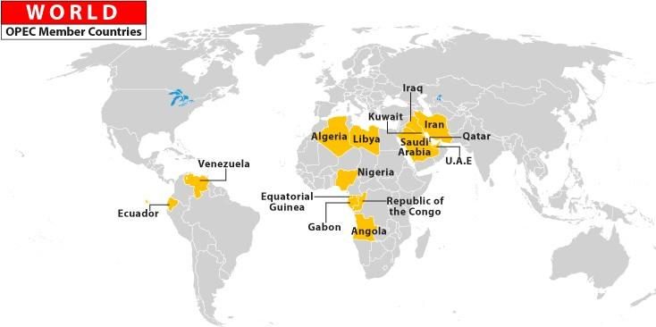
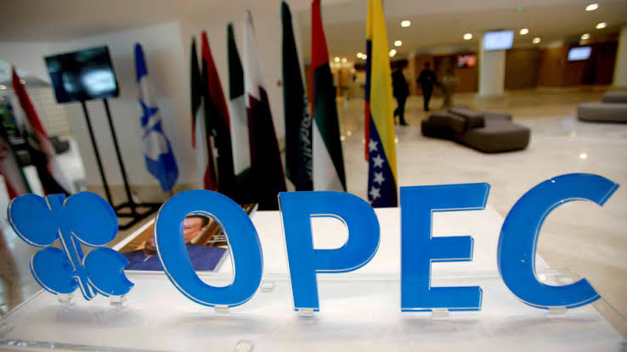

Slide 46
பெட்ரோலியம் ஏற்றுமதி செய்யும் நாடுகள்
அமைப்பின் திட்டம்
 அதன் உறுப்பு நாடுகளுக்குள் எண்ணெய் கொள்கைகளை
ஒருங்கிணைத்தல்
 எண்ணெய் சந்தையை நிலைநிறுத்த உதவுதல்
 பெட்ரோலிய உற்பத்தியாளர்களுக்கு நியாயமான
நிலையான வருவாய் கிடைப்பதை உறுதி செய்தல்
 எண்ணெய் நுகர்வு செய்யும் நாடுகளுக்குத் திறமையான,
சிக்கனமான, வழக்கமான,விநியோகத்தை அளித்தல்.
 பெட்ரோலியத் தொழிலில் முதலீடு செய்பவர்களுக்கு
மூலதனத்திற்கு நியாயமான வருவாய் கிடைக்கச் செய்தல்

Slide 47
ஒபெக் எவ்வாறு பிற நாடுகளுக்கு உதவி
செய்கின்றன?
~ புத்தகங்கள், அறிக்கைகள், வரைபடங்கள்,
பெட்ரோலிய எரிசக்தி மற்றும் எண்ணெய் சந்தை தொடர்பான மாநாட்டு நடவடிக்கைகள் உள்பட 20 ஆயிரத்துக்கும் மேற்பட்ட தொகுதிகளைக் கொண்ட
ஒரு தகவல் மையத்தை ஒபெக் கொண்டுள்ளது.
~ பெட்ரோலிய ஏற்றுமதி செய்யும் நாடுகளின்
சர்வதேச மேம்பாட்டு நிதி (OPID) என்பது குறைந்த
வட்டி வீதத்தில் கடன் அளிக்கும் நிதி நிறுவனம்
ஆகும். இது சமூக மற்றும் மனிதாபிமானத்
திட்டங்களுக்கு மானியங்களை வழங்குகிறது.

Slide 48
ஒபெக் நாடுகளுடனான இந்தியாவின் உறவு
~ கச்சா எண்ணெய் அதிக அளவில் நுகர்வு செய்யும் நாடுகளில் இந்தியாவும் ஒன்று.86 சதவிகித கச்சா எண்ணெய், 70 சதவிகித இயற்கை எரிவாயு, 95 சதவிகித சமையல் எரிவாயு ஆகியவற்றை இந்தியா ஒபெக் நாடுகளில் இருந்து
இறக்குமதி செய்கிறது.
~ இந்தியாவில் போதுமான எண்ணெய் வள இருப்பு இல்லை. இதனால் எண்ணெய்யை இந்தியா உற்பத்தி செய்ய முடியாது. அதனால் இந்தியா விவசாயம் மற்றும் தொழில்துறை
உற்பத்தியில் வலுவான கவனம் செலுத்துகிறது.

Slide 49
முடிவுரை
~ இந்தியா பொருளாதாரம் மற்றும் வணிக ஒத்துழைப்பு தவிர ஒரு நட்பான நீடிக்கப்பட்ட உறவினை தனது அண்டை நாடுகளுடன் ஏற்படுத்திக் கொள்ள விரும்புகிறது.
~ கல்வி,சுகாதாரம், தீவிரவாத எதிர்ப்பு, பேரிடர் மேலாண்மை, குடிமக்களுக்கான வேலைவாய்ப்பு,குற்றங்களைக் கட்டுப்படுத்தல், தொழில்நுட்ப மேம்பாடு உள்ளிட்ட துறைகளில் ஒத்துழைக்க விரும்புகிறது.

